Slide 1

「지능화 파일럿 프로젝트」
프로젝트 계획 발표
(프로젝트명) BOLT 형상별 피로 한계 비교 시험 D.B.구축
2020254001
전 일 우
2021. 9. 23.

Slide 2
이번주 진행 사항
세부일정
진행사항 1) 피로 시험 아이템 선정
- 대상 규격 (6종) : M8 X 1.25P / M10 X 1.25P, 1.5P / M12 X 1.25P, 1.5P / M14 X 1.5P
- 대상 형상 (4종) : Flg. / HUB / Hex / Socket Bolt

Slide 3
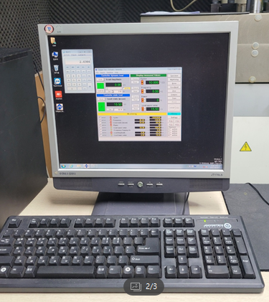
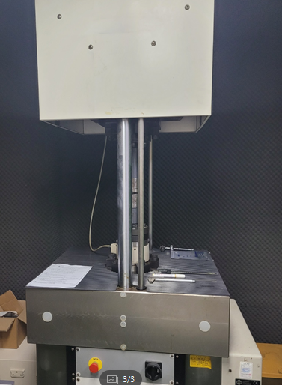
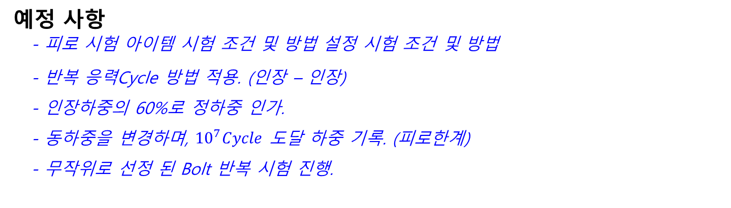
다음주 진행 예정 사항
세부일정
예정 사항
- 피로 시험 아이템 시험 조건 및 방법 설정 시험 조건 및 방법
- 반복 응력Cycle 방법 적용. (인장 – 인장)
- 인장하중의 60%로 정하중 인가.
- 동하중을 변경하며, ${10}^{7}Cycle$ 도달 하중 기록. (피로한계)
- 무작위로 선정 된 Bolt 반복 시험 진행.
<피로 시험기>

Slide 4
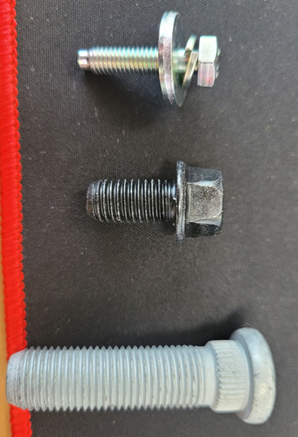
문제점 및 애로 사항
세부일정
문제점 및 애로 사항 1) 피로 시험 기간 과다 소요
- 피로 시험 기간 과다 소요 예상됨에 따라 시료수 최소한으로 진행.

Slide 5
주요 일정
세부일정
세부 추진일정 | 주차 |  |  |  |  |  |  |  |  |  |  |  |  |  |  | 비고
 | 1 | 2 | 3 | 4 | 5 | 6 | 7 | 8 | 9 | 10 | 11 | 12 | 13 | 14 | 15
프로젝트 계획 수립
피로 시험 제품 선정
피로 시험
피로 시험 결과 확인 및 정리
피로 시험 결과 예측 프로그램 개발
최종 보고

Slide 6
감사합니다

